Slide 1






Khoa học
SƠ ĐỒ VÒNG TUẦN HOÀN CỦA NƯỚC
TRONG TỰ NHIÊN

Slide 2





Mời các bạn xem video sau để hình dung về :
Vòng tuần hoàn của nước trong tự nhiên
nhé!

Slide 3






Vòng tuần hoàn
của nước
trong tự nhiên

Slide 4




Các bạn quan sát xem tranh vẽ
những gì!

Slide 5
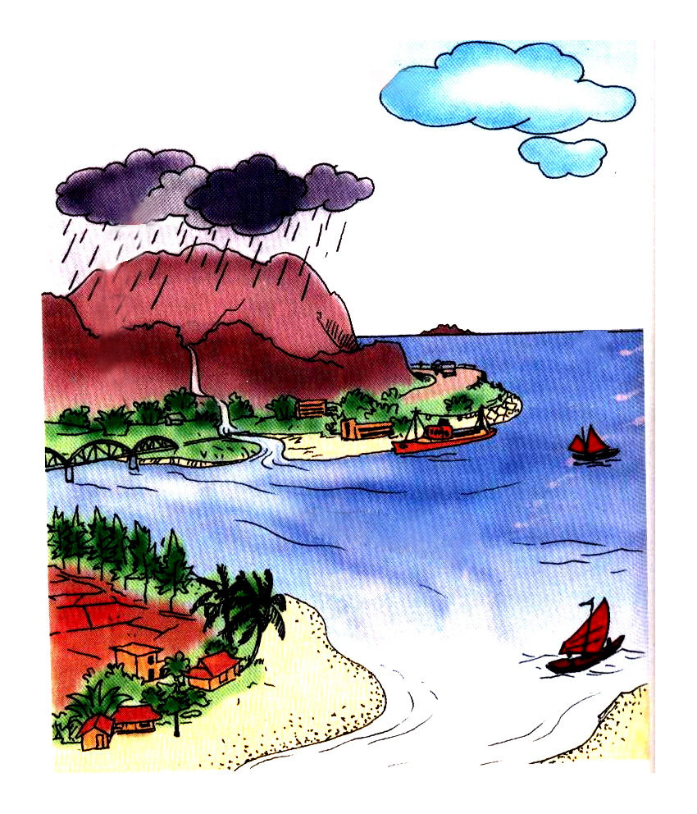

Sơ đồ mô tả hiện tượng gì của nước trong tự nhiên ?
Hãy quan sát và cho biết em thấy những gì trong tranh ?
Tranh vẽ cảnh thiên nhiên có sông, suối, biển, núi, mây trắng, mây đen, mưa …
Sơ đồ mô tả SỰ BAY HƠI, NGƯNG TỤ của nước trong tự nhiên.

Slide 6
Sơ đồ vòng tuần hoàn của nước
Ngưng tụ thành giọt nước lớn hơn rồi rơi xuống
Ngưng tụ thành mây
Nước ở ao, hồ, sông, biển …
Nước mưa lại chảy
xuống ao, hồ, sông, biển …

Slide 7

VÒNG
TUẦN
EM VẼ
HOÀN
CỦA
NƯỚC

Slide 8

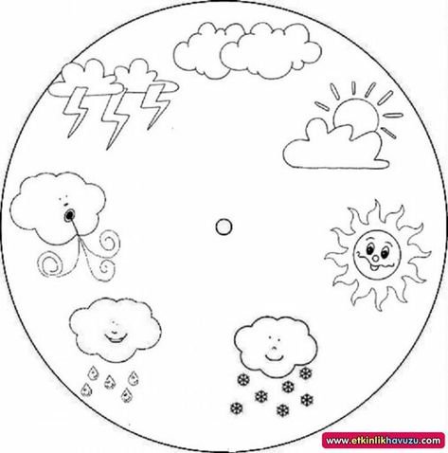
-
Sơ đồ dạng đơn giản

Slide 9
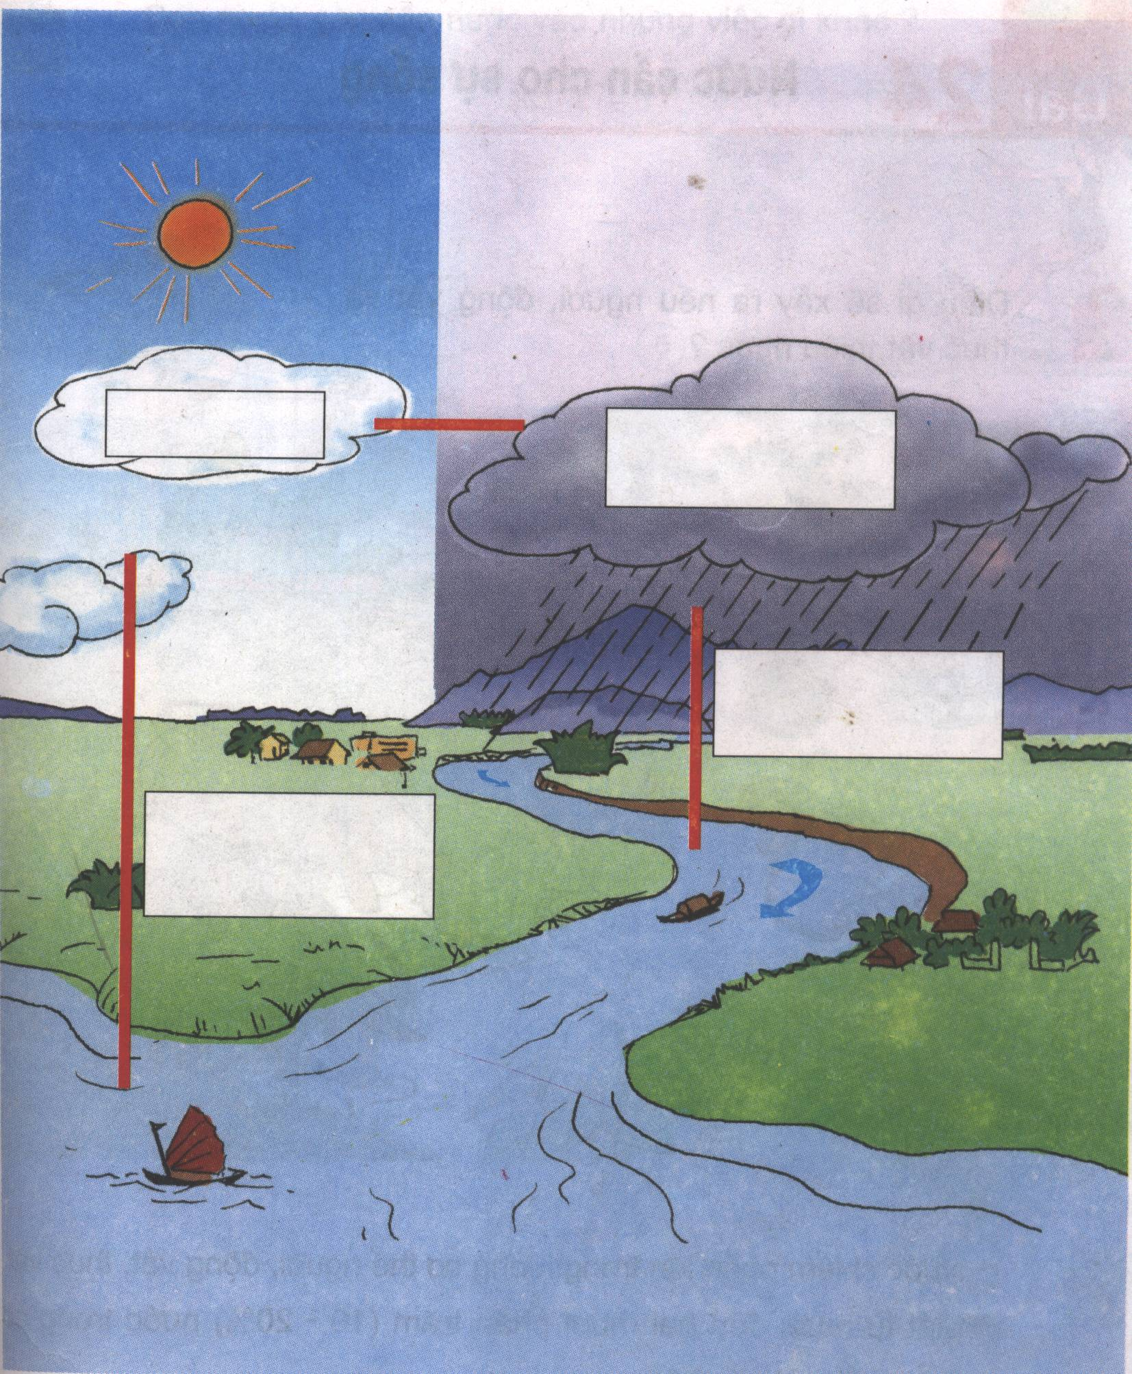
Hơi nước
Mưa
Mây trắng
Mây đen

Slide 10

Cần làm gì để bảo vệ nguồn nước ?

Slide 11
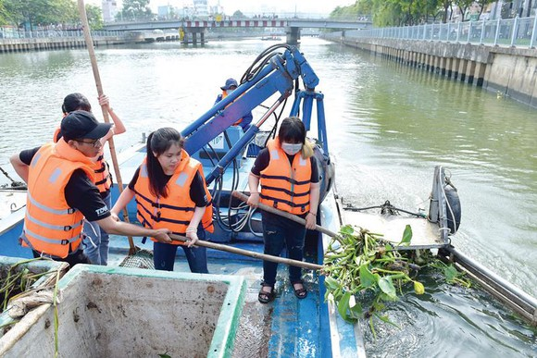
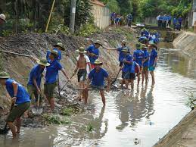
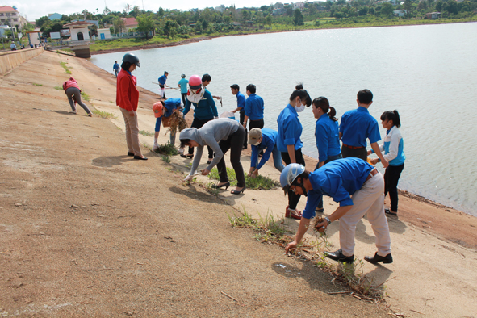
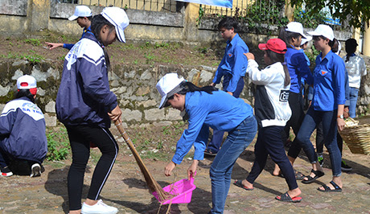

Slide 12


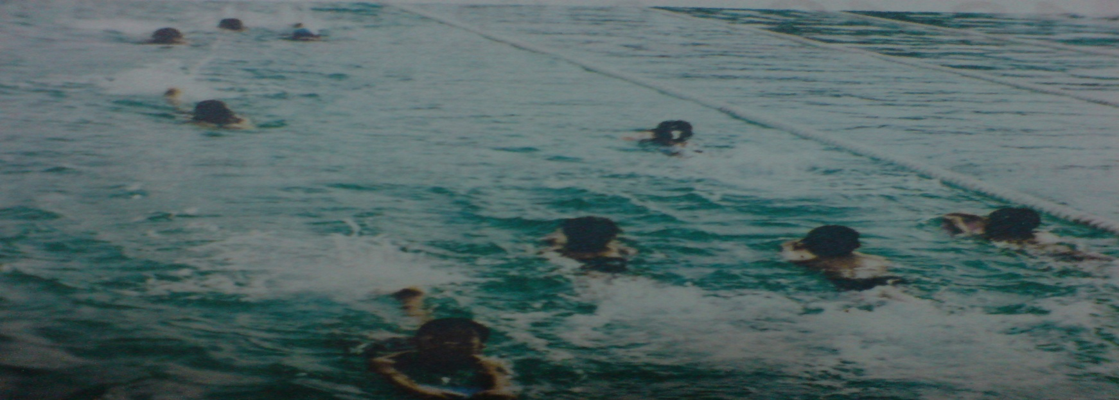

TRÒ CHƠI Ô CHỮ
1
H
Ơ
I
N
Ư
Ớ
C
2
M
Ư
A
3
B
A
Y
H
Ơ
I
4
Ô
C
H
Ữ
Hơi nước
Dựa vào câu hỏi để chọn câu trả lời sao cho phù hợp với từng ô, đó là trò chơi gì?
Nước rơi xuống từ đám mây đen gọi là gì?
Nước bay hơi được gọi là gì?
Hiện tượng trong hình gọi là gì?

Slide 13


